Slide 1






Eğitimde Veriyle Yol Almak: Başarı Tahmin Projesi
(EduPredict: ML-Based Final Grade Forecasting)
22 Nisan 2025 (22 April 2025)
MLadies 👑
İrem Koçak
Ceren Akyürek
Merve Sevim

Slide 2
📚 İçindekiler
1️⃣ 🧩 Problem Tanımı
(Problem Definition)
2️⃣ 🎯 Proje Amacı
(Project Objective)
3️⃣ 📂 Veri Seti
(Dataset)
4️⃣ 📊 Veri Analizi
(Data Analysis)
5️⃣ 🛠️ Özellik Mühendisliği
(Feature Engineering)
6️⃣ 🧹 Veri Ön İşleme
(Data Preprocessing)
7️⃣ 🤖 Modelleme
(Modeling)
8️⃣ ⚖️ Model Karşılaştırması
(Model Comparison)
9️⃣ ⚙️ Hiperparametre Optimizasyonu
(Hyperparameter Optimization)
🔟 📈 Sonuçlar ve Tahmin
(Results & Prediction)
1️⃣1️⃣ 🧠 Genel Değerlendirme ve Öneriler
(Conclusion & Suggestions)
1️⃣2️⃣ 📚 Kaynaklar
(References)

Slide 3

Problem Tanımı (Problem Definition)
Eğitim sürecinde “öğrencilerin başarısızlık riskini zamanında fark edememek”,
Bu durum ; gerekli desteklerin zamanında sağlanamamasına neden olmaktadır.
(The inability to predict the risk of student failure in advance prevents timely support interventions in the education process.)
Bu projemizde çıkış noktamız şu:
“Eğer öğrencilerin dönem sonu başarısını önceden tahmin edebilirsek, eğitim sürecine erken müdahale edebiliriz.”
(Our starting point in this project is:
“If we can predict students’ end-of-term success, we can intervene in the education process early.)

Slide 4

Proje Amacı (Project Goal)
Bu projenin amacı, Portekiz'deki öğrencilerin akademik başarılarını etkileyen faktörleri analiz ederek, öğrencinin dönem sonu notunu (G3) makine öğrenmesi modelleriyle tahmin etmektir. Bu sayede eğitim süreçlerine erken müdahale imkânı sağlanabilir ve öğrenci başarısı arttırılabilir."
(The aim of this project is to analyze the factors affecting the academic performance of students in Portugal and to predict their final grade (G3) using machine learning models. This way, early intervention in education processes becomes possible, and student success can be improved.)

Slide 5

Veri Seti Tanımı (Dataset Definition)
Veri Seti (Dataset) : Student Performance Data Set
Kaynak (Source) : https://www.kaggle.com/datasets/larsen0966/student-performance-data-set
Kullandığımız veri seti, Portekiz'deki iki okuldan alınmış ortaöğretim düzeyindeki öğrencilere aittir.
Veri seti, öğrenci notları, demografik bilgiler, sosyal ve okul ile ilgili özellikler içeriyor. Bilgiler okul raporları ve anketler kullanılarak toplanmıştır.
(This data approach student achievement in secondary education of two Portuguese schools. The data attributes include student grades, demographic, social and school related features) and it was collected by using school reports and questionnaires.)
Veri Seti Boyutu (Shape)
(649, 33)
Hedef değişken (Target Variable) :
“G3”

Slide 6
🧠 Psikolojik ve Sosyal Ölçütler(Psychological and Social Criteria)
famrel int64
freetime int64
goout int64
Dalc int64
Walc int64
health int64
absences int64
🏠 Ev ve Destek Durumu
( Home and Support Status)
📍 Okul Bilgileri (School Information)
👨‍👩‍👧‍👦 Ebeveyn Bilgileri (Parents Information)
traveltime int64
studytime int64
failures int64
schoolsup object
famsup object
paid object
activities object
nursery object
higher object
internet object
romantic object
school object
sex object
age int64
address object
famsize object
Pstatus object
Medu int64
Fedu int64
Mjob object
Fjob object
reason object
guardian object
G1 int64
G2 int64
G3 int64
📝 Notlar (Notes)

Slide 7
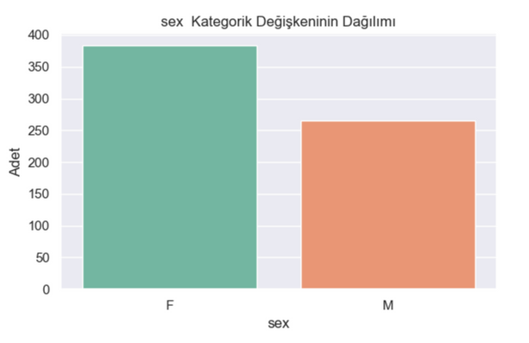
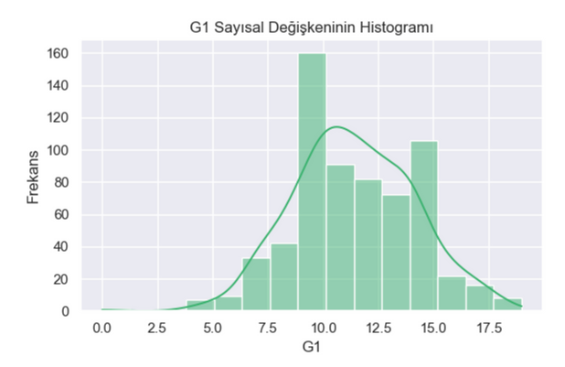
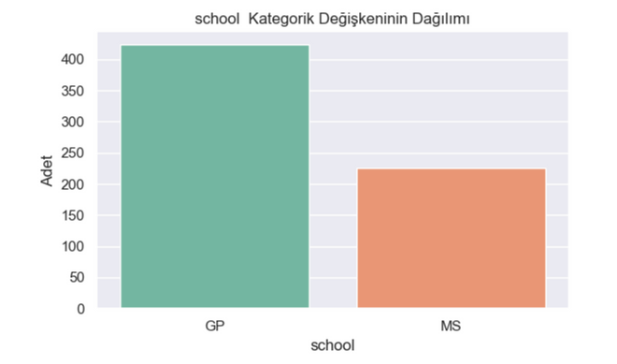
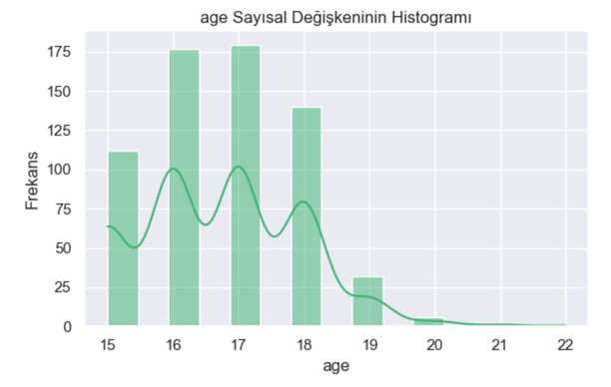
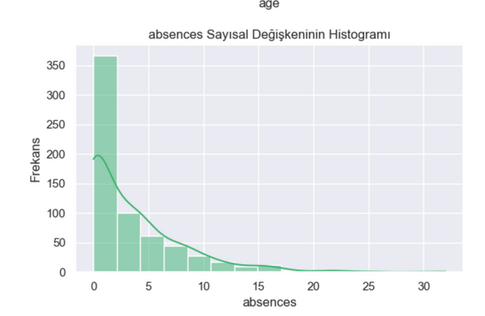
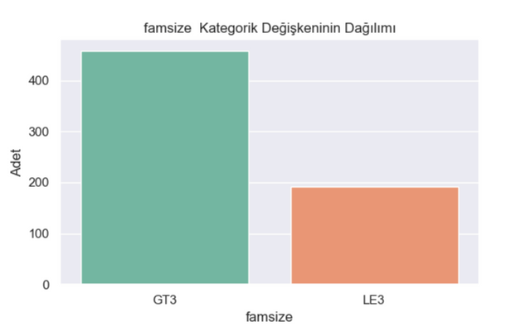
Veri Analizi (Data Analysis)
1.Veri Ön İşleme
✅ Veri setinin yapısını tanıma ve kontrol etme
✅ Değişken türlerinin analizi ve kategorilere ayrılması (kategorik, sayısal, kardinal vs.)
✅ Kategorik değişkenlerin frekans analizi ve görselleştirilmesi
✅ Sayısal değişkenlerin dağılımlarının incelenmesi ve görselleştirilmesi
✅ Korelasyon analizi
✅ Aykırı değerlerin tespiti ve düzeltilmesi (baskılama)
✅ Eksik değer analizleri

Slide 8
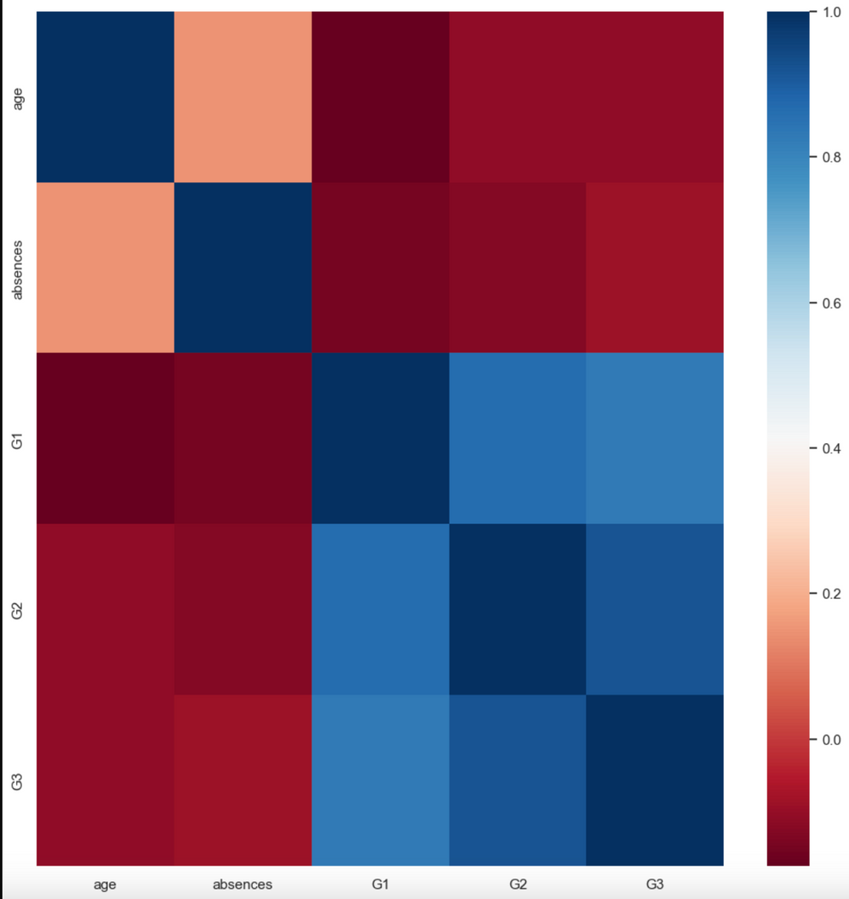
Veri Analizi (Data Analysis)
Korelasyon Analizi(Correlation Analysis)
G3 ile en yüksek pozitif korelasyon:
G2 ve G1’dedir.
(G3 has the strongest correlation with G2 and G1.)
Eksik Veri Analizi (Missing Values)
Veri setinde eksik değer bulunmamaktadır.
(No missing values were found in the dataset.)

Slide 9

Özellik Mühendisliği (Feature Engineering)
Yeni Değişken Adı | Açıklama (Türkçe) | Açıklama (İngilizce) | Amaç (Purpose)
NEW_parent_education_effect_on_G3 | Anne ve babanın eğitim düzeyinin G3 üzerindeki etkisi | Impact of parents' education level on the final grade (G3) | Aile eğitimi ile başarı arasındaki ilişkiyi modellemek
NEW_avg_grade | Öğrencinin G1 ve G2 notlarının ortalaması | Average of the student's G1 and G2 grades | Önceki performansa göre başarıyı tahmin etmek
NEW_nursery_success_interaction | Anaokulu geçmişi ile G3 notu arasındaki etkileşim | Interaction between nursery attendance and final grade | Erken eğitim geçmişinin akademik başarıya etkisini analiz etmek

Slide 10
Neden Bu Değişkenler? (Why These Features Matter?)
📌 NEW_parent_education_effect_on_G3:
Anne ve babanın eğitim seviyeleri yüksek olan öğrenciler genellikle daha fazla akademik destek ve bilinçli bir eğitim ortamına sahiptir. Bu durum öğrencinin başarısını olumlu yönde etkileyebilir.
(Students with more educated parents often receive better academic support and grow up in more education-oriented environments, which positively influences their final performance.)
📌 NEW_avg_grade:
Bir öğrencinin dönem içindeki (G1 ve G2) not ortalaması, dönem sonundaki başarısının en güçlü göstergelerinden biridir.
Bu nedenle G3 tahmininde önemli bir referans noktasıdır.
(The average of G1 and G2 is a strong indicator of the final grade (G3), reflecting the student’s consistent academic trend during the term.)
📌 NEW_nursery_success_interaction:
Anaokuluna gitmiş olmak, öğrencinin erken yaşta eğitim ile tanışmasını sağlar. Bu faktör, özellikle küçük yaşlardan itibaren eğitim alışkanlığı kazanmış bireylerde uzun vadede başarıyla ilişkilendirilebilir.
(Attending nursery school can contribute to early development of learning habits, which may translate into higher academic success in later years.)

Slide 11

Modelleme (Modeling)
Denenen modeller (Tested Models):
Linear Regression (LR)
KNN
Decision Tree (CART)
Random Forest
Gradient Boosting
XGBoost
LightGBM
We used several regression algorithms to predict students' final grade.

Slide 12
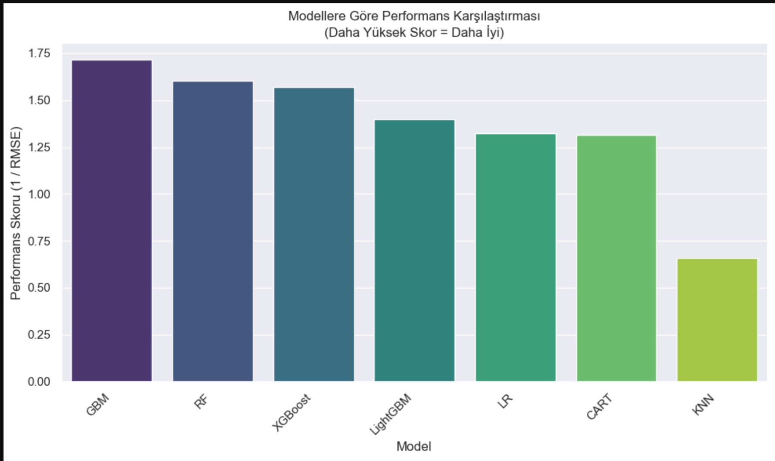
Model Karşılaştırması (Model Comparison)

Slide 13
Hiperparametre Optimizasyonu (Hyperparameter Optimization)
Amaç (Purpose):
Modelin doğruluk oranını artırmak amacıyla, en iyi performansı veren model olan Gradient Boosting algoritmasına hiperparametre optimizasyonu uygulanmıştır.
(To further improve prediction accuracy, hyperparameter tuning was applied to the best-performing model: Gradient Boosting.)
Kullanılan Yöntem (Method Used):
GridSearchCV yöntemi ile farklı öğrenme oranı, ağaç sayısı, derinlik ve örnekleme oranı kombinasyonları test edilmiştir.
(GridSearchCV was used to test combinations of learning rate, number of trees, depth, and subsample rate.)

Slide 14
Denenen Parametreler (Tested Parameters)
Parametre | Değerler
learning_rate | [0.01, 0.05, 0.1]
n_estimators | [100, 200, 300]
max_depth | [3, 4, 5]
subsample | [0.8, 0.9, 1.0]
Parametre | Değer
learning_rate | 0.1
n_estimators | 300
max_depth | 3
subsample | 0.9
Bulunan En İyi Parametreler
(Best Parameters Found)
Toplam 81 kombinasyon, 5 katlı çapraz doğrulama ile test edilmiştir.
(81 combinations tested with 5-fold cross-validation, total 405 fits.)

Slide 15

Sonuçlar ve Tahmin (Results & Prediction)
Performans Gelişimi (Performance Improvement)
Aşama | RMSE Değeri
Başlangıç (Initial GBM) | 0.5955
Optimizasyon Sonrası (Final GBM) | 0.5646
Hiperparametre ayarı sonrası RMSE değeri düşerek modelin doğruluğu artmıştır.
(After tuning, RMSE decreased, indicating improved model accuracy.)
Örnek Tahmin (Sample Prediction)
Eğitim verisinden bir öğrenci için tahmin edilen G3 notu: 11.03
(Predicted final grade (G3) for a sample student: 11.03)

Slide 16
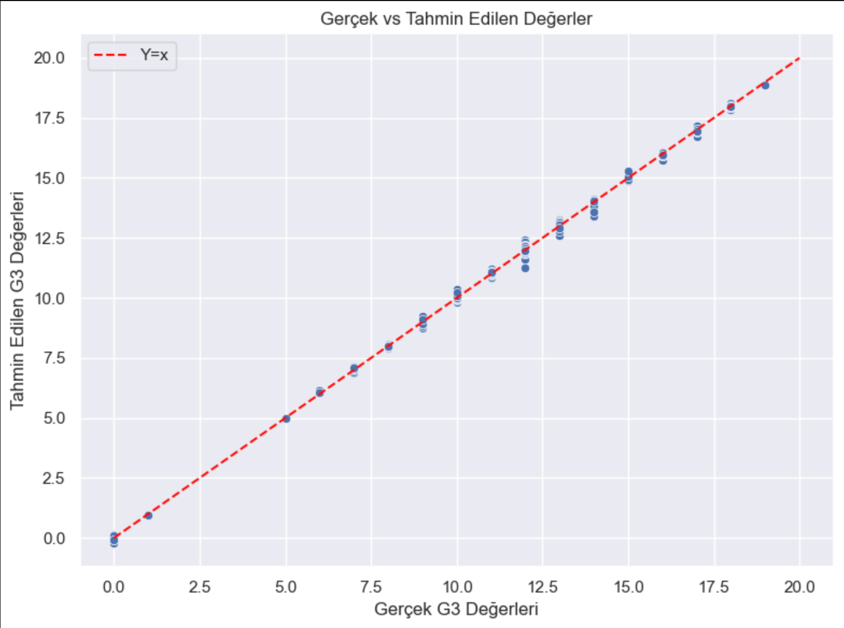

Slide 17
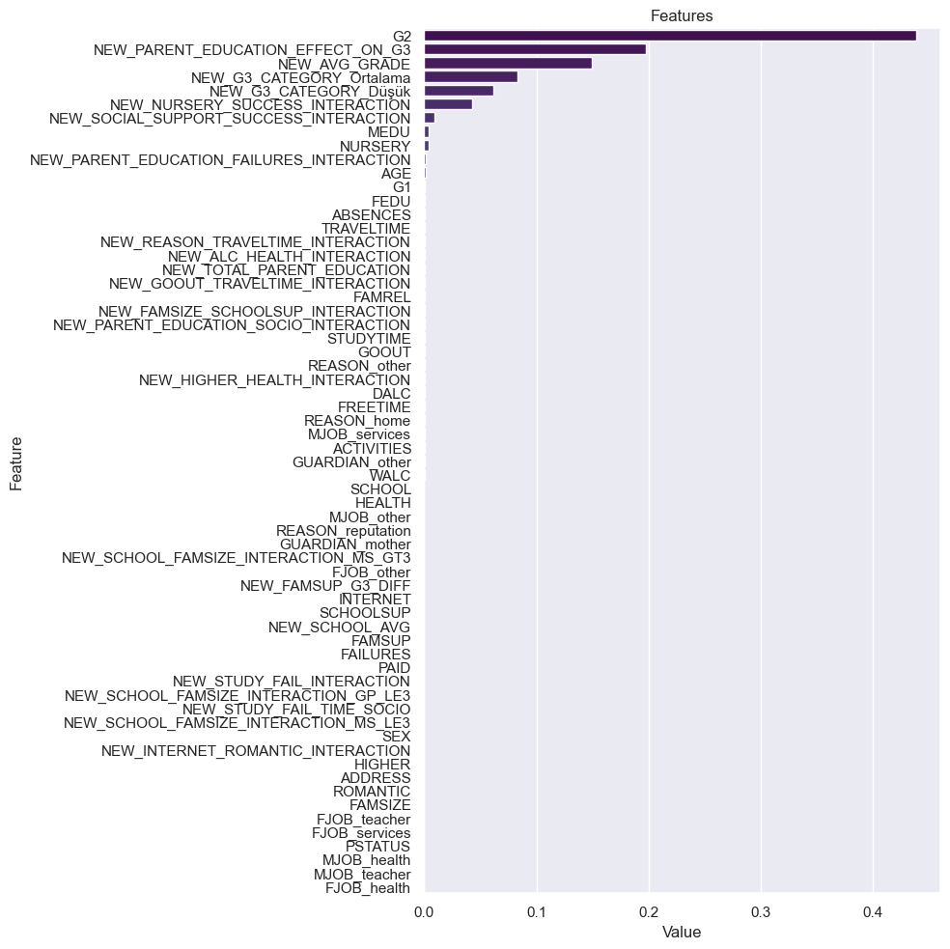
Feature Importance
Modelin başarıyı tahmin ederken en çok dikkate aldığı değişkenler:
G2 ortalaması,
aile eğitim düzeyi ve
anaokulu deneyimi oldu.
Bu, eğitimde erken destek ve aile yapısının önemini bir kez daha gösteriyor.
(The model prioritized average past grades, parental education, and early childhood education—highlighting the importance of these factors in academic success.)

Slide 18
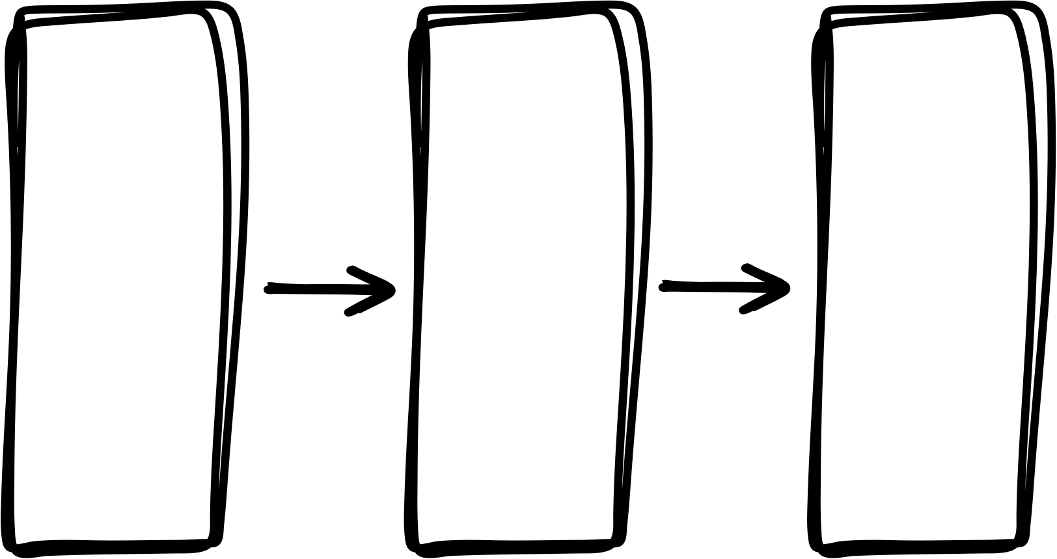
Makine Öğrenmesi Pipeline Yapısı
(Machine Learning Workflow / Pipeline Structure)
Bu proje, tüm veri işleme ve modelleme adımlarının sistematik bir şekilde uygulandığı üretime uygun bir pipeline ile tamamlanmıştır.
(This project was structured as a production-ready pipeline, applying all data processing and modeling steps
systematically.)
Pipeline yapısı sayesinde süreç tekrarlanabilir, modüler ve sürdürülebilir hale getirilmiştir.
(This pipeline ensures reusability, modularity, and
maintainability of the entire workflow.)
Veri Önişleme
(EDA)
Voting Regressor
Hiperparametre Ayarı (GridSearchCV)
Özellik Mühendisliği
(Feature Engineering)
Encoding
Modelleme
Eğitilen final model, joblib kütüphanesi kullanılarak .pkl (pickle) formatında diske kaydedilmiştir. Bu sayede model, yeniden eğitmeye gerek kalmadan doğrudan yüklenip tahmin yapmak için kullanılabilir.
(The final trained model was saved to disk using the joblib library in .pkl format. This allows the model to be loaded and used for predictions without retraining.)

Slide 19

Genel Değerlendirme ve Öneriler
(Conclusion & Suggestions)
Gelecek Çalışmalar İçin Öneriler
(Future Development Suggestions)
Modelin Eğitim Sisteminde Kullanımı
Bu model, öğrencilerin başarısızlık riski taşıyanlarını erken dönemde belirleyerek rehberlik, ek ders veya aileyle iletişim gibi önleyici destek mekanizmalarının uygulanmasına yardımcı olabilir.
(The model can be used to identify at-risk students early, enabling proactive interventions such as counseling, additional tutoring, or parental engagement.)
Daha geniş ve güncel veri setleriyle test edilerek genellenebilir.
(Can be generalized using larger and more up-to-date datasets.)
Model sınıflandırma problemlerine dönüştürülerek (örneğin “başarılı / başarısız”) daha farklı yaklaşımlar denenebilir.
(Could be adapted as a classification problem for alternative perspectives.)
Özellikle duygu durumu, öğrenme stilleri gibi psikolojik veya davranışsal özelliklerin eklenmesi modelin gücünü artırabilir.
(Incorporating psychological or behavioral features might enhance model performance.)

Slide 20
Kaynaklar (References)
UCI Machine Learning Repository
Kaggle – Student Performance Dataset
Scikit-learn Documentation
XGBoost & LightGBM Official Docs
Cortez, P., & Silva, A. (2008). Using data mining to predict secondary school student performance. (https://www.researchgate.net/publication/228780408_Using_data_mining_to_predict_secondary_school_student_performance)

Slide 21
Teşekkürler !
Miull ‘a
Vahit Keskin’e
Emeği geçen bütün hocalarımıza
Nisan 2025

